Slide 1
Smart Seller

Slide 2
مشکلات فروشندگان مارکت پلیس ها به چند دسته تقسیم میشن:
مهارت های تعامل و کار با مارکت پلیس ها و استفاده از آنها
مهارت ای ایجاد و اداره و توسعه یک کسب و کار
کجا محصول بفرستند؟
چی بخرند؟
کی محصول بفرستند؟
چندتا بخرند؟
کجا لیبل بزنن؟
چند بفروشند؟
کمیسیونش چنده؟
به کی بفروشند؟

Slide 3



چه کسب و کار هایی برای حل این مشکل کار میکنند:
1
دیجیکالا ، با سلام ، ترب
1
با سلام
Selleryar
2
اشتراک ماهانه
2
اشتراک ماهانه
3
مدیریت مالی ،مدیریت پنل ،دستیار قیمت گزار ،رباط اطلاع رسانی تلگرام
3
ارسال پیام انبوه برای 1.تبلیغات هدفمند 2.پیام به مشتریان فعلی 3.درخواست ثبت تجربه 4.پیام به غرفه داران
4
آموزش های متعدد
1
دیجیکالا
1
دیجیکالا ، با سلام ، ترب ،اسنپ شاپ ،..
markobot
2
اشتراک ماهانه
2
اشتراک ماهانه
مدیریت موجودی و انبارداری ،رباط قیمتگزاری ،سویس حمل و نقل ،یکپارچگی با سایر سرویس ها
3
مدیریت مالی ،مدیریت موجودی و انبارداری ،همگام ساز سایت،دستیار قیمت گزار ،رباط اطلاع رسانی تلگرام
3
4
آموزش های متعدد

Slide 4







چه تعداد مارکت پلیس در ایران فعال هستند:
23000
308000
14000
20000

Slide 5



راهکار ما چیست:
راه درامدزایی:
تبلیغات
تحلیل ترند های بازار
مصاحبه با بهترین و خبره ترین فروشنده ها
راه اندازی یک وبلاگ تخصصی در زمینه تحلیل داده های فروش در صنایع مختلف
تهیه ویدیو های آموزشی
راه درامدزایی:
تبلیغات و اشتراک
ایجاد یک کامیونیتی از سلر ها و افراد خبره در حوزه فروش و مسلط به قوانین و ساختار های مارکت پلیس ها و اتصال آنها به سلر ها تحت عنوان منتور
وبینار های ماهانه
امکان مشاوره گرفتن
راه درامدزایی:
اشتراک
داشبرد های تحلیل
ایجاد یک سرویس مشاوره بهبود کسب کار شخصی سازی شده با استفاده از داده های کلی بازار ،داده های فروشنده
چت بات تخصصی
منتورشیپ ماهانه

Slide 6



بررسی نمونه های خارجی:

Slide 7
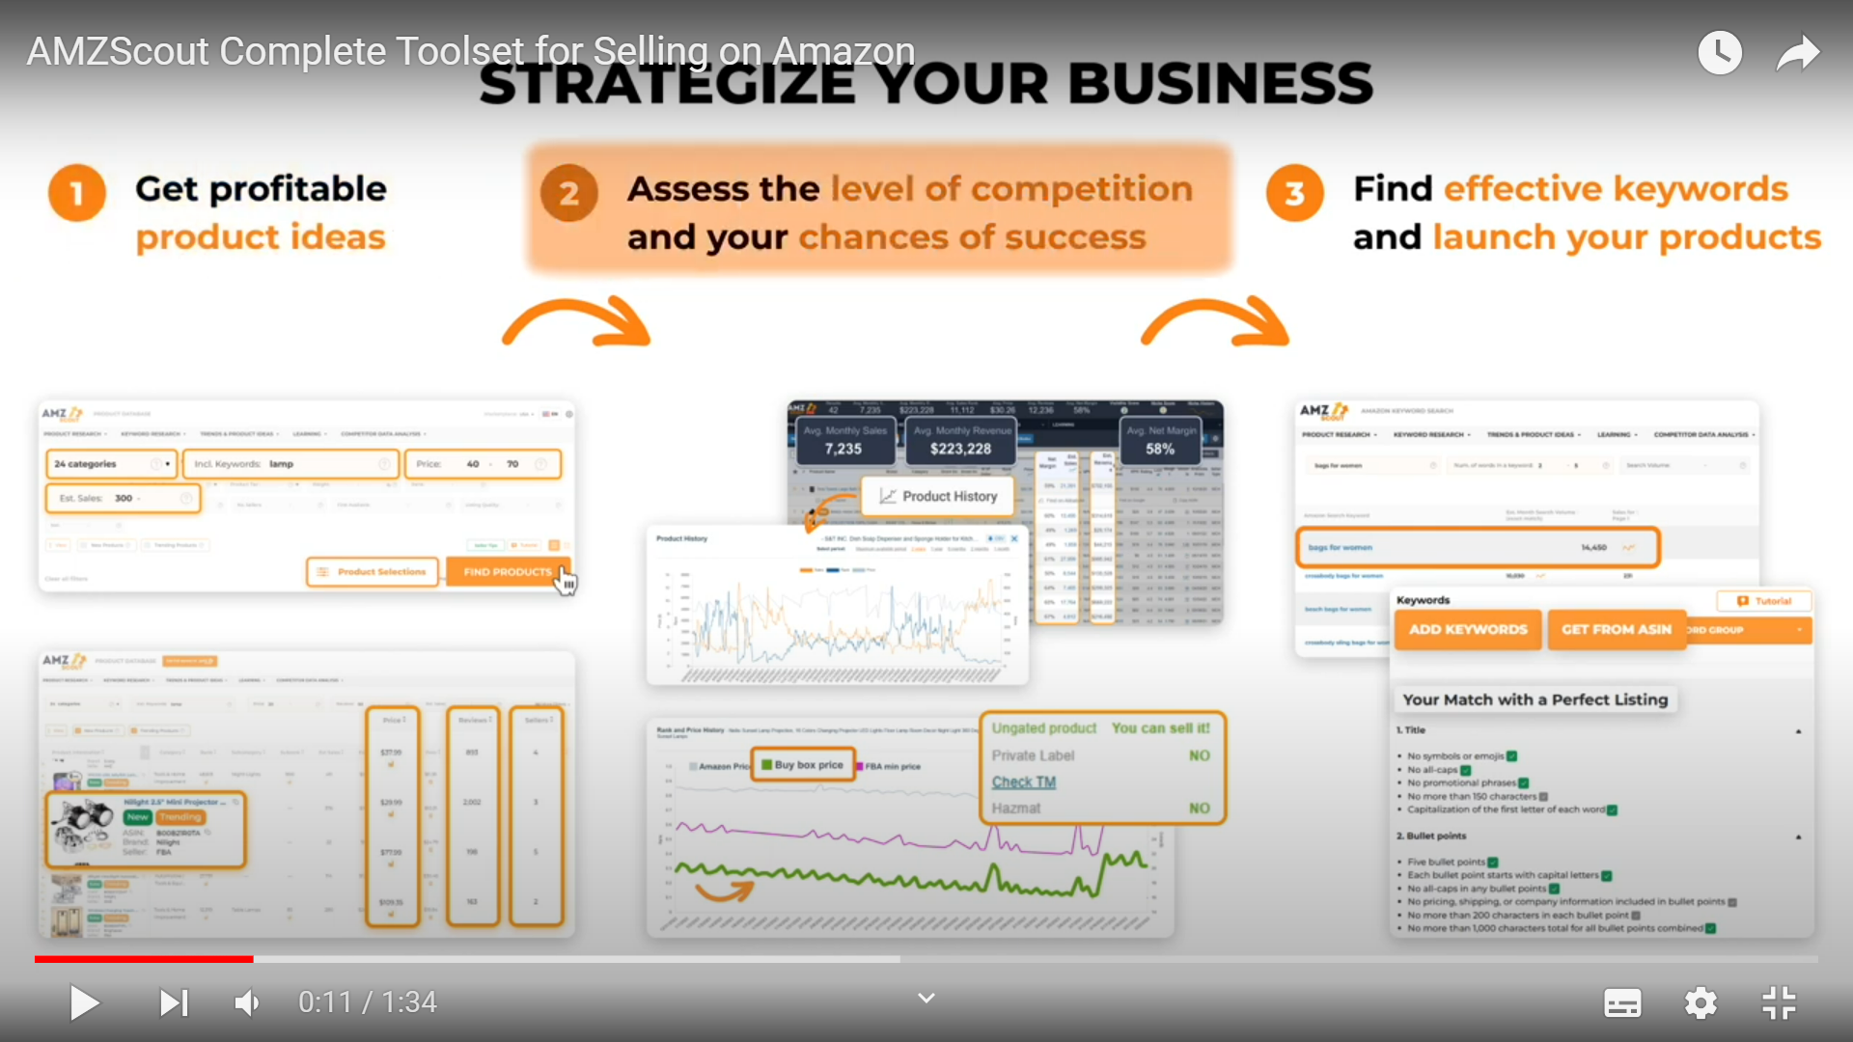

Slide 8
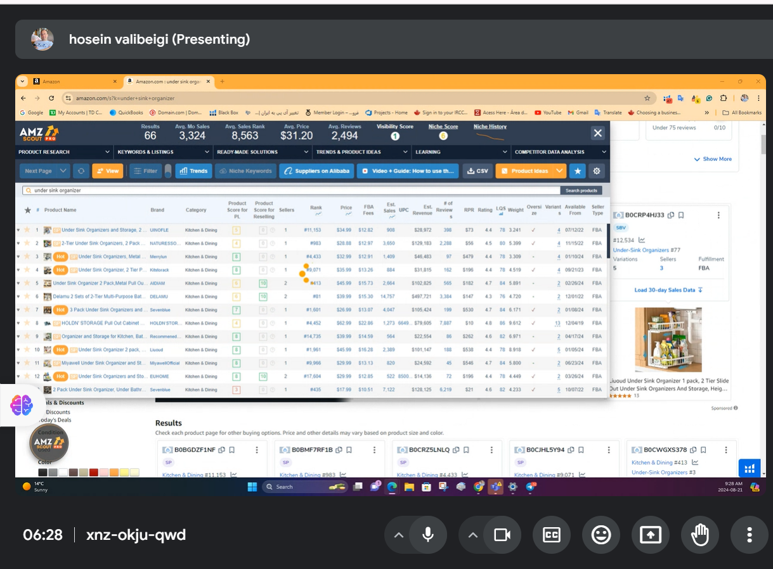

Slide 9
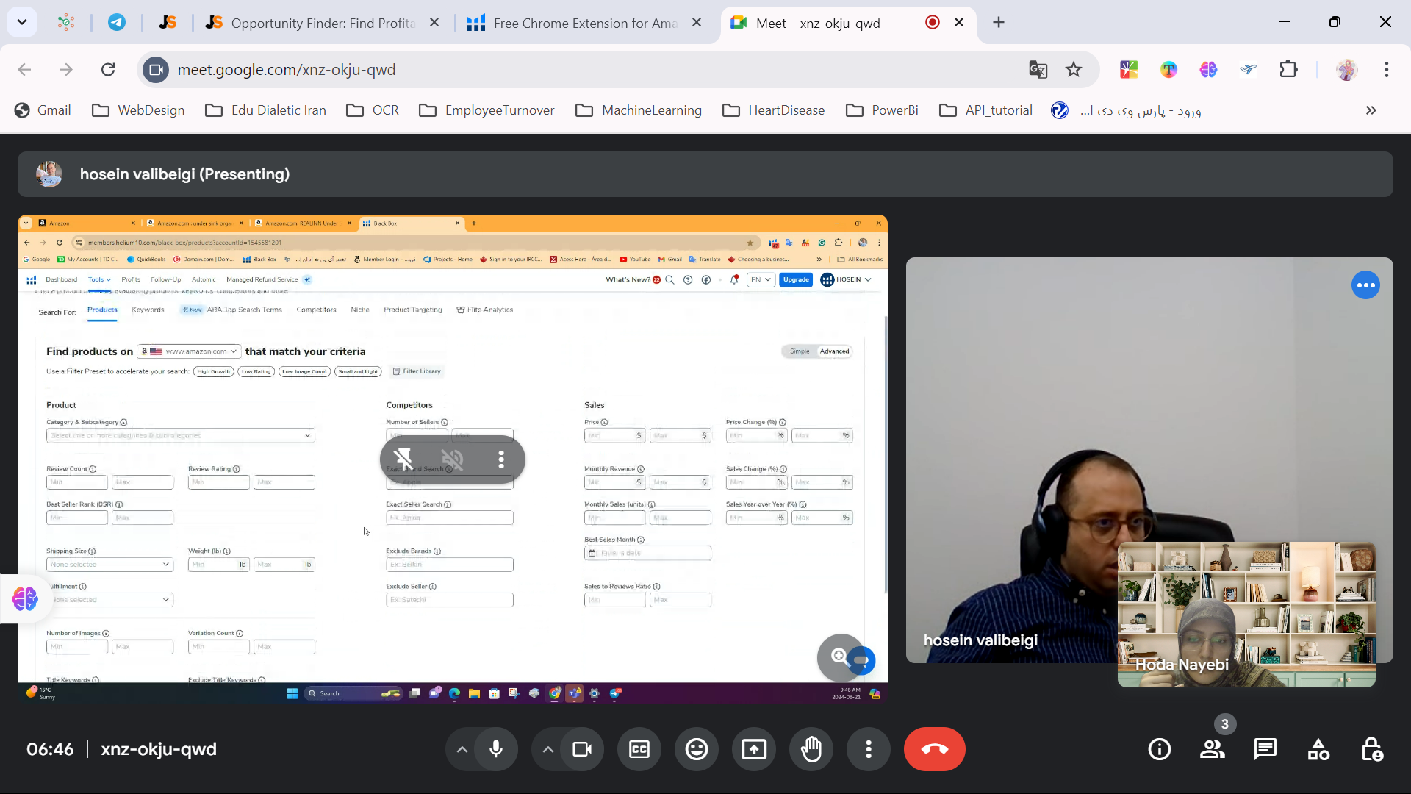

Slide 10
